Slide 1


Programmation des Terminaux Mobiles Connexion http
SUPPORT DE COURS
ESPRT MOBILE TEAM
ESPRIT

Slide 2
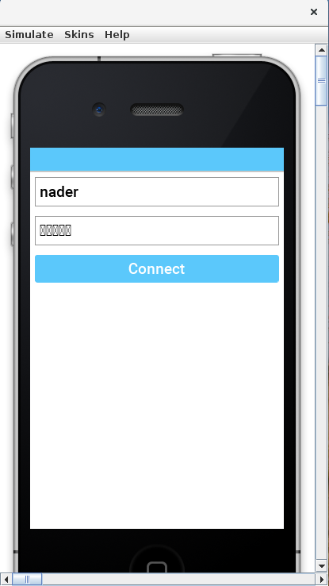
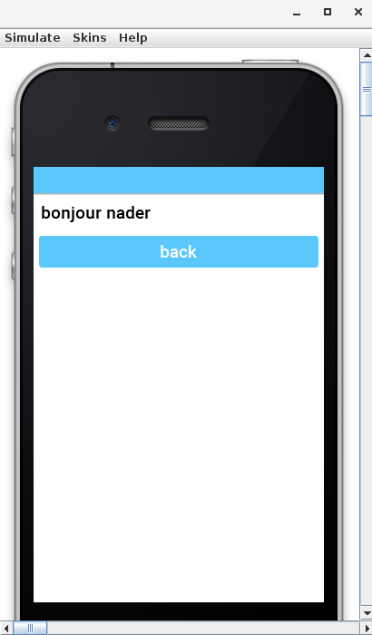

Send Request
Send response

Slide 3
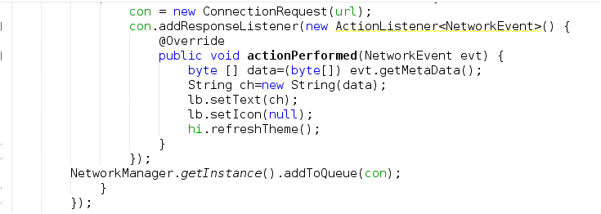
Permet de créer une requête http ou https
Permet d'exécuter la requête
Ajoute un événement qui sera notifié lors de la réception d'une réponse du serveur.

Slide 4
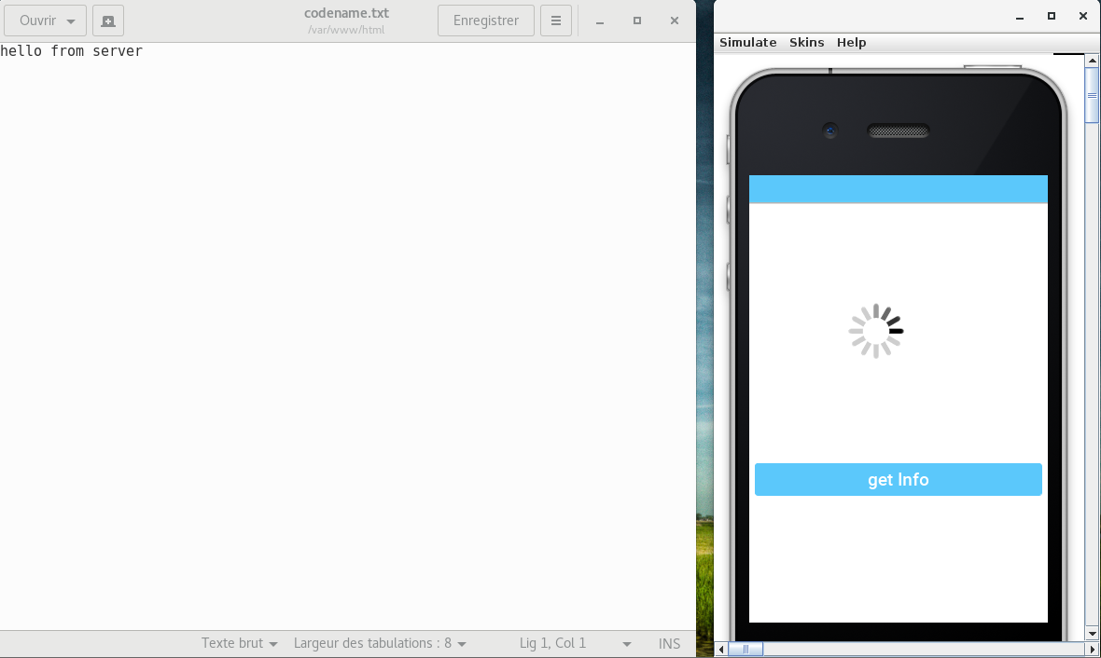
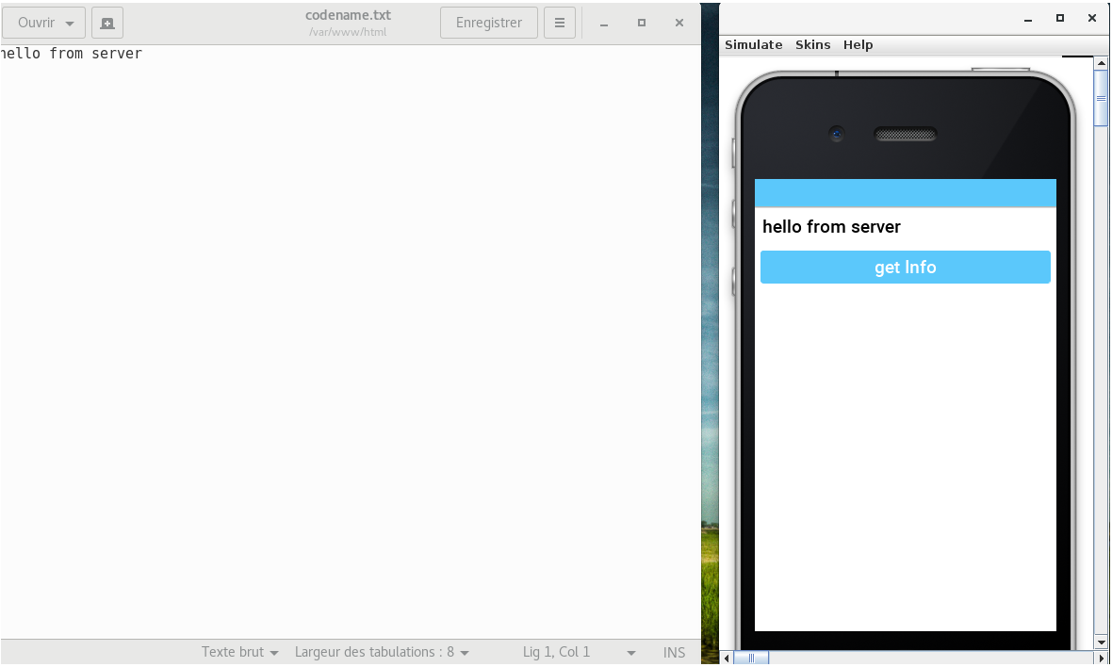
Get Text

Slide 5
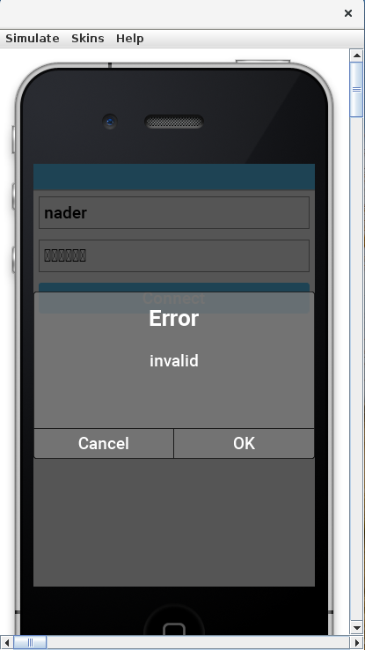
Login
Cnx.php

Slide 6
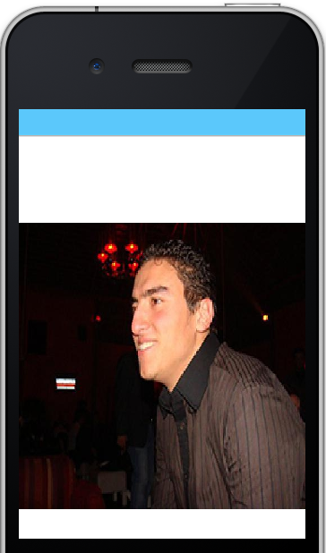
Get Image

Slide 7
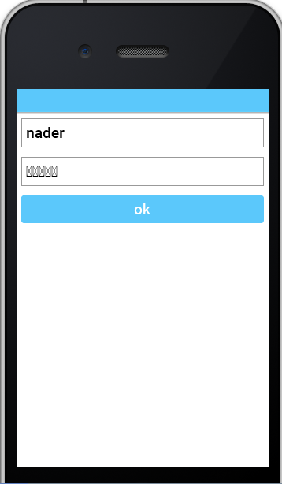
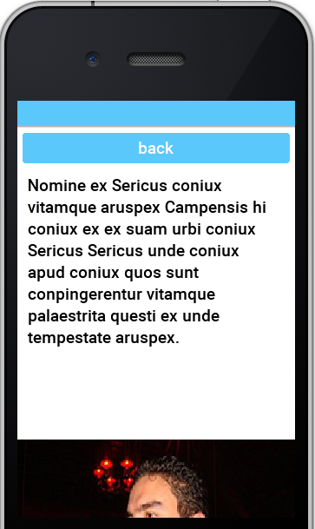
Workshop

